Slide 1
Mikado Method
高木

Slide 2
はじめに
Mikado Methodについて個人的興味があって調べたので、簡単に紹介します
Mikado Method自体はとてもシンプルで内容がそれほどありません
Mikado Methodはシステムをリファクタリングする技術（として広まったもの）です
試行する過程を明確にする技術なので、リファクタリング以外にも使えるのではないかと個人的には思っています
自分の仕事・作業に置き換えてみましょう

Slide 3
Outline
Mikado Method
本の紹介
概説
書き方
コツ

Slide 4
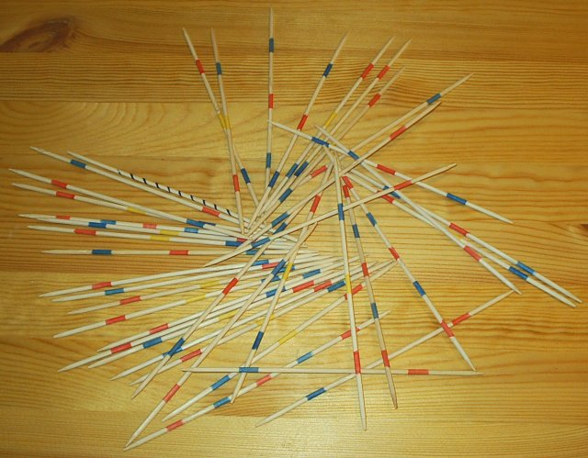
Mikado Method
Mikado = テーブルゲーム
他の棒を動かさないように竹ひごを順に抜いていくゲーム
崩し将棋みたいなもの
ヨーロッパでポッキーはMikadoと名付けられている地域もある
出典：Wikipedia

Slide 5

Mikado Method
付録も含めて200p程度
http://www.amazon.co.jp/dp/1617291218/

Slide 6
Mikado Method
The Basics of the Mikado Method
Meet the Mikado Method
Hello, Mikado Method!
Goals, graphs, and guidelines
Organizing your work
Principles and Patterns for improving
Breaking up a monolith
Emergent design
Common restructuring patterns
appendix
Mikado Methodの基本
どういうところでMikado Methodを使うべきか
ミカドゴール、グラフの使い方
仕事での使い方
Mikado Methodを使った改善パターン
もうちょっと具体例を挙げて説明する章

Slide 7
Mikado Method
なぜMikado Methodが必要か？
アジャイルな開発方法論（TDD/BDD）は、スクラッチ開発、リライトプロジェクト向けである
ほとんどの開発は機能追加であり、変更前のコードは汚かったり自動テストがなかったり（あったとしてもメンテナンスされていなかったり）

Slide 8
Mikado Method
Greenfield development
スクラッチ開発やリライト開発
ただし、グリーンであり続けるのは難しい
Brownfield development
ヒドラなコードに機能追加をしないといけない

Slide 9
Mikado Method
Mikado Method
システムをモーフィングする技術
Brownfieldなシステムに適用すると効果的
コードベースを壊すことなく、機能追加（ゴール）への道筋を探求しながら図示していく
モーフィング：ある形状から別の形状に徐々に（連続的に）変化させていくこと

Slide 10
Mikado Methodの流れ
ゴールを決める
ゴールに向かってコードを変える(experiment)
間違う・エラーになる
間違ったところを解決策とともにメモする
(グラフに書く, visualization)
変更前にコードを戻す(undo, revert)

Slide 11
Mikado Methodの流れ
やることA
やることC
やることα
やることB
やること１
やること２
Goal

Slide 12
Mikado Methodの流れ
関連モジュールAの修正
関連モジュールBの修正
既存I/Fを使っているところを修正
既存I/Fに機能追加
新しいI/Fを追加
Goal：
機能追加したい

Slide 13
Mikado Methodの流れ
関連モジュールAの修正
関連モジュールBの修正
新規機能の実装
既存I/Fを使っているところを修正
既存I/Fに機能追加
新しいI/Fを追加
Goal：
機能追加したい

Slide 14
Mikado Methodの流れ
新規機能の実装
新規I/Fに伴う修正
既存I/Fに機能追加
新しいI/Fを追加
Goal：
機能追加したい

Slide 15
Mikado Methodの流れ
関連モジュールAの修正
関連モジュールBの修正
新規機能の実装
新規I/Fに伴う修正
既存I/Fを使っているところを修正
既存I/Fに機能追加
新しいI/Fを追加
Goal：
機能追加したい

Slide 16
Mikado Methodの流れ
関連モジュールAの修正
関連モジュールBの修正
新規機能の実装
新規I/Fに伴う修正
既存I/Fを使っているところを修正
既存I/Fに機能追加
新しいI/Fを追加
Goal：
機能追加したい

Slide 17
Mikado Methodのコツ
undo,revertが大事
いつでもコードは最初に戻せる
戻す勇気が大事
戻してもグラフが残る
最初よりも知見が残る
試行のまま製品コードにしない
お試しコードは大概汚い
「でもせっかく動いているし…」の誘惑を捨てる
「プロトタイプは捨てる」は新規だけでなく、派生でも同じことが言えるはず

Slide 18
Mikado Methodのコツ
グラフ(Mikado Graph)
ゴール：テクニカルゴールorビジネスゴール
前提条件(prerequisite)を明確に
シンプルに
visible
iterate, increment, and evolve
やったこと（間違ったところ）を思い出す

Slide 19
Excercises
https://mikadomethod.wordpress.com/exercises/
Githubに練習用コードとお題があります

Slide 20
Mikado Method適用範囲
Problem size | Single developer | Pair | Team or group
Small-scale problems | Use the Mikado Graph as a to-do list. | Use the Mikado Goal as an agreement, and graph as a to-do list. | Not applicable.
Medium-scale problems | Use the Mikado Method for practice, to get a better idea. | Same as for a single developer(<-). | Use the method to communicate what you’ve done, and how, to your team.
Large-scale problems | Use the Mikado Method to split up the complexity and scope into manageable pies. | Let the co-driver manage the graph and the strategy so the programmer can focus on the code details. | Visualize scope and state with your team and stake-holders to agree on the goal and to share the workload among the team members.
○
○
×
○
○
○
○
○
○

Slide 21
まとめ
Mikado Methodは”大規模リファクタリングの～“と言われることが多いが、実際の適用範囲はもっとある（と思っている）
機能追加
小・中規模リファクタリング
コーディング以外のフェーズにも
バグ再現手順の導出
簡単に使えるやり方なので、まずは試してみましょう

Slide 22
Appendix

Slide 23
FizzBuzz問題
1から100までの数をプリントするプログラムを書け。ただし3の倍数のときは数の代わりに「Fizz」と、5の倍数のときは「Buzz」とプリントし、3と5両方の倍数の場合には「FizzBuzz」とプリントすること。

Slide 24
FizzBuzz問題をリファクタ
./FuzzBuzz.exe Fizz Buzz FizzBuzz
設定ファイルで切り替え
プログラム起動時の引数で切り替え
プログラムコード上の文字列を直接変える
出力文字列を外から設定できるようにする
出力文字列を変える
./FuzzBuzz.exe ueda.ini
ueda.ini
3=Ueda
5=Kazuki
35=UedaKazuki
“FizzBuzz”を”KazukiUeda”に出力を変えたい

